Slide 1
Wprowadzenie do Azure
Kamil Mrzygłód
Sages, 2020

Slide 2

O mnie
Senior Software Developer @ Demant
D&A Platform Engineer @ P&G
Autor książek nt. Microsoft Azure
Trener @ Sages
Właściciel @ The Cloud Theory
Microsoft Azure MVP

Slide 3
O szkoleniu
Szkolenie trwa 3 dni
9:00 – 17:00, wliczone przerwy kawowe
Przerwy pomiędzy blokami tematycznymi
Pytamy w dowolnym momencie
Bufet obok sali
Na koniec ankieta oceniająca szkolenie

Slide 4

Agenda
Infrastruktura chmurowa
Tożsamość w chmurze, role, uprawnienia
Przechowywanie danych w chmurze
Compute w Microsoft Azure
Rozwiązania sieciowe
Logowanie oraz monitoring
Integrowanie usług w chmurze
AI, IOT oraz usługi kognitywne
DevOps w chmurze

Slide 5
Infrastruktura chmurowa
Budowa, replikacja, sieć, on-premises

Slide 6
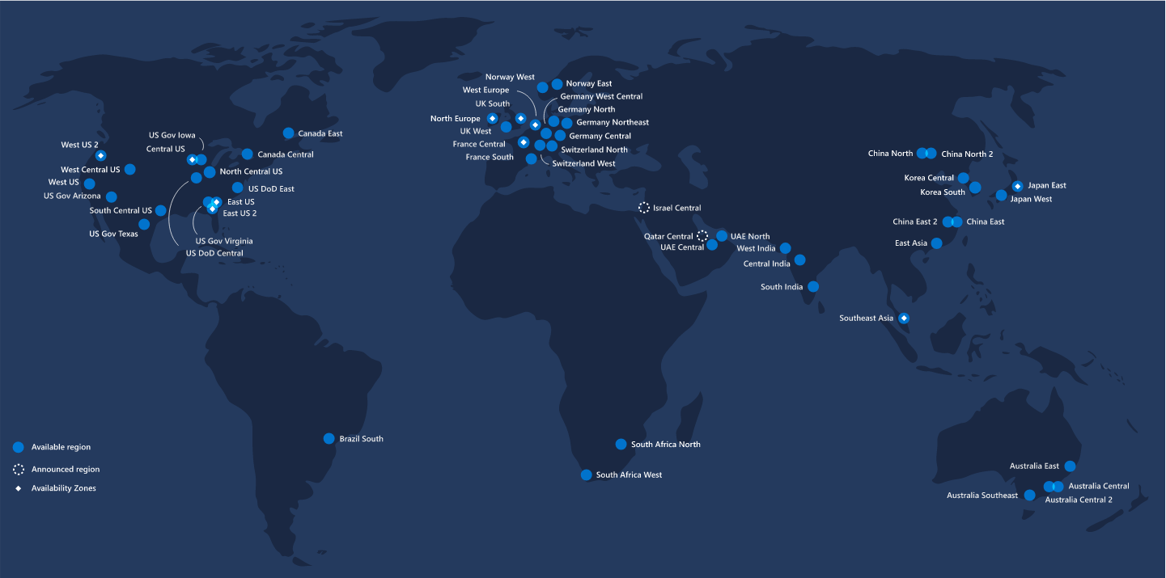

Slide 7
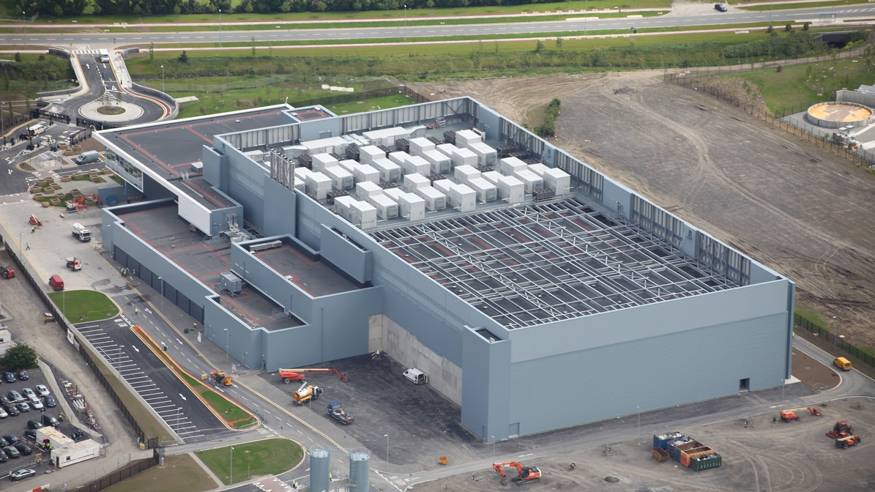
Europe North(Dublin, Irlandia)

Slide 8
PUE = 1.15 - 1.2 Power Usage Effectiveness = Total Facility Power/IT Equipment energy used to measure total power consumption of data center)

Slide 9
Typowe centrum danych ma PUE ~= 2

Slide 10
Zasilanie w 100% z energii odnawialnej!

Slide 11
Czym jest region?
Zespół centrów danych zorganizowanych pod kątem określonej wartości latencji w komunikacji
Posiadana dedykowaną, regionalną infrastrukturę sieciową
Kolokuje usługi i aplikacje pod kątem dostępności, wymogów prawnych oraz docelowej grupy odbiorców
Microsoft posiada 56 regiony dostępne w 140 krajach

Slide 12
Czy jest Availability Zone(AZ)?
Fizyczne odseparowane lokalizacje w ramach regionu
Każda AZ to jedno bądź wiele centrów danych wyposażonych w indywidualne zasilanie, chłodzenie oraz sieć
W ramach Azure dostępne zwykle mamy 1, 2 lub 3 AZ.

Slide 13
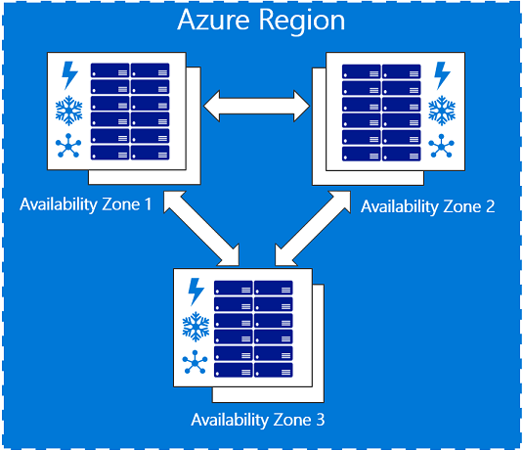
Czy jest Availability Zone(AZ)?
Fizyczne odseparowane lokalizacje w ramach regionu
Każda AZ to jedno bądź wiele centrów danych wyposażonych w indywidualne zasilanie, chłodzenie oraz sieć
W ramach Azure dostępne zwykle mamy 1, 2 lub 3 AZ.

Slide 14
Do czego służą AZ?
Osiąganie wysokiej dostępności aplikacji
Odporność na katastrofy naturalne
Fizyczna separacja zasilania, chłodzenia, sieci
Replikacja w ramach regionu z zachowaniem niskiej latencji w komunikacji
AZ to nadal pojedynczy region
Umożliwia synchroniczną replikację danych bez wpływu na wydajność

Slide 15
Z czego składa się AZ?
Update Domain(UD)
Fault Domain(FD)
Pozwalają wykonać aktualizację usługi / systemu bez wpływu na dostępność
W ramach pojedynczej FD możemy mieć kilka UD
Zabezpieczają aplikacje przed awariami infrastruktury
Fizycznie odseparowują od siebie komponenty aplikacji / systemu

Slide 16
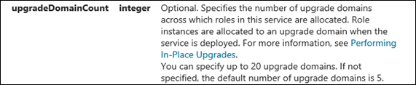
Update Domain(UD)

Slide 17
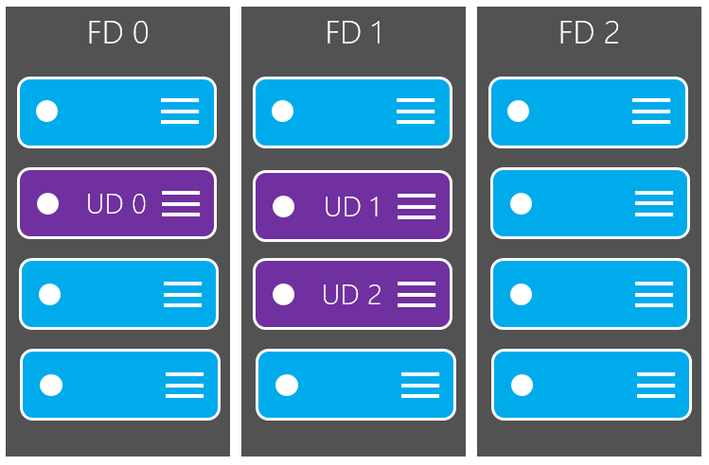
Fault Domain(FD)

Slide 18
Ćwiczenie 1
Tworzenie wirtualnej maszyny z / bez HA.
https://portal.azure.com
polkomtel@kamilthecloudtheory.onmicrosoft.com
Q2w3e4r5

Slide 19
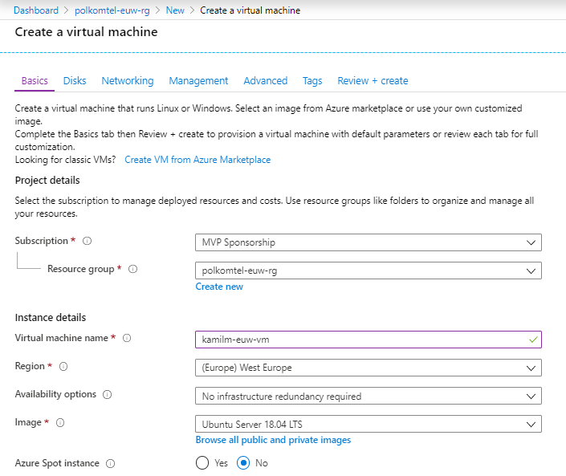

Slide 20

Replikacja
Proces powielania danych / ustawień / systemów w celu zapewnienia wysokiej dostępności, zabezpieczenia przed awariami bądź atakami
Może być synchroniczna / asynchroniczna
Powinna być planowana na etapie projektowania systemu
Rozróżniamy replikację fizyczną i logiczną

Slide 21
Typy replikacji
Synchroniczna
Asynchroniczna
Wpływa na wydajność aplikacji
Wymagana w celu osiągnięcia wysokiej spójności danych
Zwykle ograniczona do usług kolokowanych geograficznie
Łatwa do osiągnięcia
Ma niewielki wpływa na wydajność aplikacji
Nie zapewnia spójności danych
Umożliwia aktywną replikację geograficzną
Może komplikować rozwiązanie

Slide 22

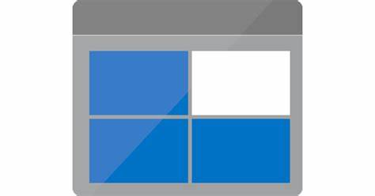
Usługi z replikacją

Slide 23
Typy replikacji Azure Storage
LRS
ZRS
GRS
RA-GRS
GZRS
RA-GZRS

Slide 24
Replikacja LRS
3 lokalne kopie
99.999999999% trwałości danych
Najtańsza i najprostsza opcja
Nie gwarantuje dostępności jeśli awarię ma region

Slide 25
Replikacja ZRS
3 kopie w ramach AZ
99.9999999999% trwałości danych
Bardzo odporna na awarie
Nie daje gwarancji dostępności w przypadku awarii regionu

Slide 26
Replikacja GRS
3 kopie lokalnie + 3 kopie w geograficznym bliźniaku
99.99999999999999% trwałości danych
Asynchroniczna replika w drugim regionie
Nie daje gwarancji pełnej spójności danych w przypadku awarii, ale umożliwia dostęp w przypadku awarii pojedynczego regionu
Nie daje możliwości odczytu danych w drugim regionie!

Slide 27
Replikacja RA-GRS
3 kopie lokalnie + 3 kopie w geograficznym bliźniaku
99.99999999999999% trwałości danych
Asynchroniczna replika w drugim regionie
Nie daje gwarancji pełnej spójności danych w przypadku awarii, ale umożliwia dostęp w przypadku awarii pojedynczego regionu
Pozwala na dostęp w trybie read-only do danych

Slide 28
Ćwiczenie 2
Replikacja w ramach Azure Storage.

Slide 29
Modele chmury
On-premises
Chmura prywatna
Chmura hybrydowa
Chmura publiczna

Slide 30
On-premises
Maszyny w ramach organizacji
Pozwala na pełną kontrolę
Wymaga odpowiedniego personelu
Wymaga amortyzacji
Starzeje się
Zwykle kosztuje znacznie więcej niż wg wstępnych wyliczeń

Slide 31
Chmura prywatna
Dostarczana na potrzeby konkretnej firmy
Daje gwarancje niedostępne dla chmury publicznej
Zalety głównie dla mocno kontrolowanych środowisk

Slide 32
Chmura hybrydowa
Łączy chmurę prywatną / on-premises z chmurą publiczną oraz tzw. Edge
Model zyskujący na popularności
Możliwy do osiągnięcia także z użyciem wyspecjalizowanych narzędzi(Azure Stack)
Łączy kilka środowisk wraz z ich możliwościami oraz problemami

Slide 33
Chmura publiczna
Chmura dostarczana przez dostawcę publicznego(Microsoft, Amazon, Google, IBM…)
Gwarancje na poziomie dostępności usług określane w SLA
Dostępny dla małych i dużych klientów

Slide 34
Total Cost of Ownership(TCO)
Związany z realnym kosztem infrastruktury lokalnej
Pokazuje to, czego nie widać na pierwszy rzut oka
Punkt wyjścia w rozmowach z klientami odnośnie migracji do chmury
https://azure.microsoft.com/en-us/pricing/tco/calculator/

Slide 35
Service Level Agreement(SLA)
Gwarancja dostawcy chmury odnośnie dostępności jego usług
Prawnie zobowiązuje dostawcę do świadczenia usługi na zadeklarowanym poziomie SLA
Różni się dla różnych usług
Jest podstawą do wypłaty rekompensaty(nie odszkodowania!)
https://azure.microsoft.com/en-us/support/legal/sla/

Slide 36
Przykłady SLA
Azure Active Directory – 99,9%
Azure App Service – 99,95%(bez wersji Free oraz Shared)
Azure Policy – N/A
Azure Container Registry – N/A
Azure Cosmos DB – 99,99%(wliczając przepustowość, spójność, dostępność oraz opóźnienia)
Azure Virtual Machines – 99,95%
Azure DNS – 100%

Slide 37
SLA a architektura
SLA(matematycznie) jest wynikiem sumy lub iloczynu prawdopodobieństw
Szeregowa architektura obniża wynikowe SLA
Duplikacja komponentów równolegle powoduje wzrost wynikowego SLA

Slide 38
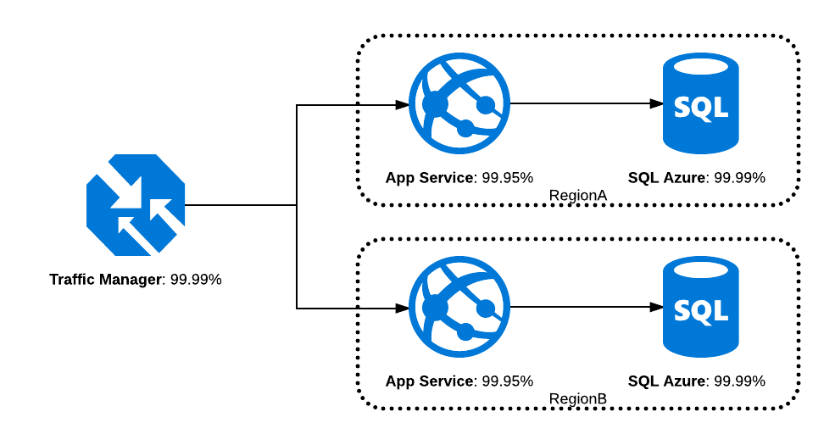

Slide 39
99.989900 %

Slide 40
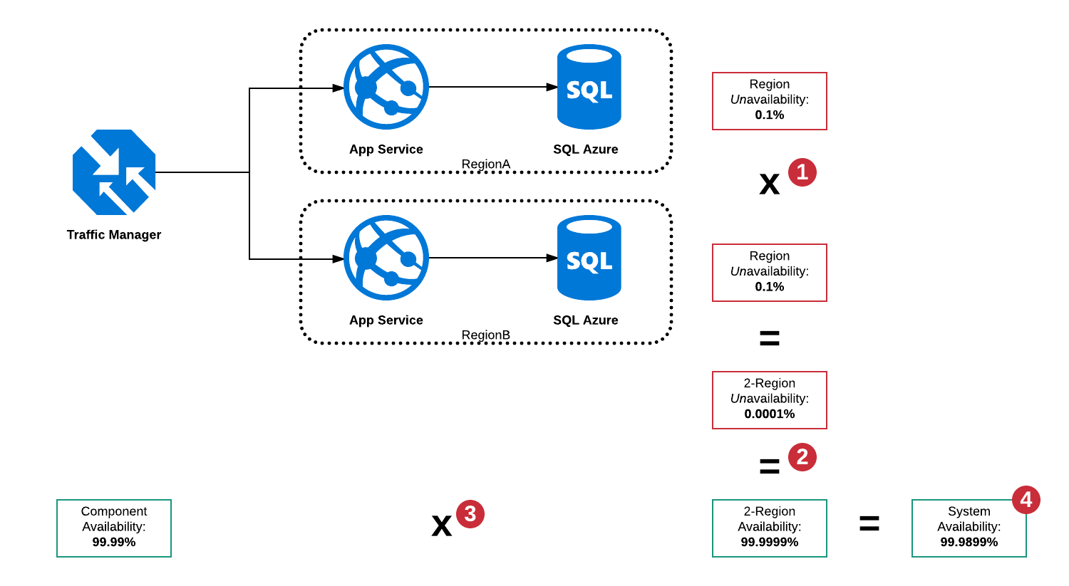

Slide 41
Ćwiczenie 3
Budowa architektury w oparciu o Azure Traffic Manager
Notes:
https://docs.microsoft.com/en-us/azure/traffic-manager/quickstart-create-traffic-manager-profile

Slide 42
Dedykowane połaczenia sieciowe
Azure ExpressRoute
VPN

Slide 43
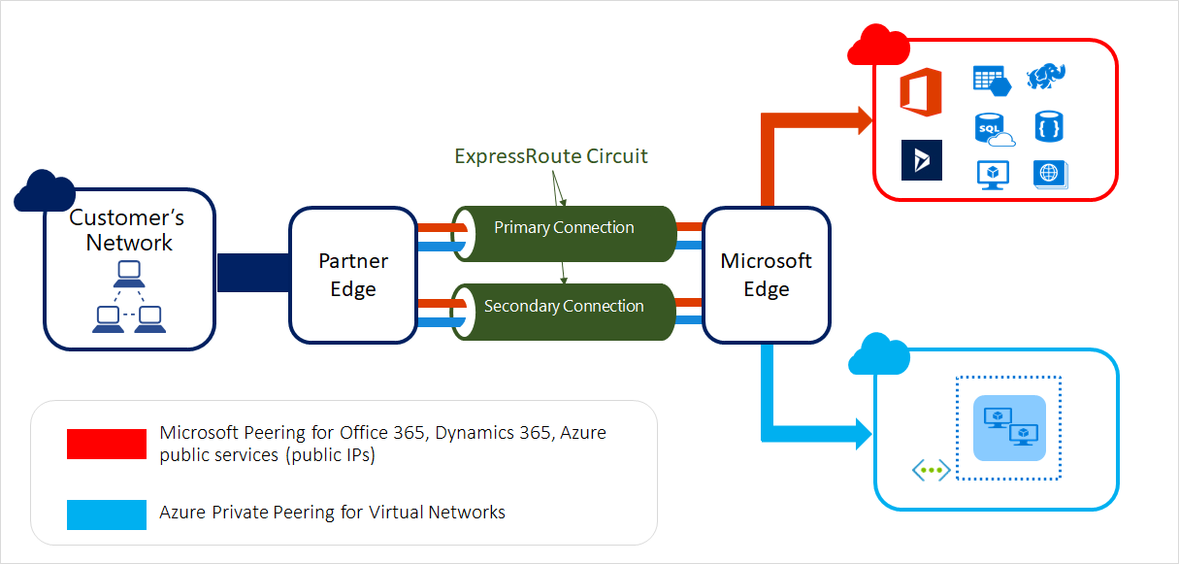
ExpressRoute

Slide 44
ExpressRoute
Any-To-Any, Point-To-Point(P2P)
Połączenie omija publiczny internet
Gwarantuje większą niezawodność, szybkość, bezpieczeństwo oraz niższe opóźnienia

Slide 45
VPN Gateway
Specyficzny typ bramki VNET używany do wysyłania zaszyfrowanego ruchu pomiędzy wirtualną siecią w Azure oraz on-premises używając publicznej sieci internet.

Slide 46
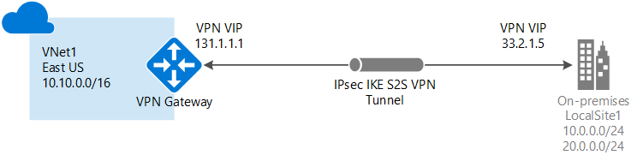
Topologie połaczeń – Site-to-Site

Slide 47
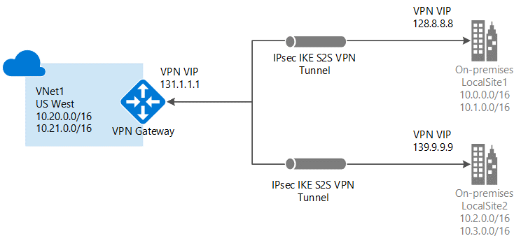
Topologie połaczeń – Multi-Site

Slide 48
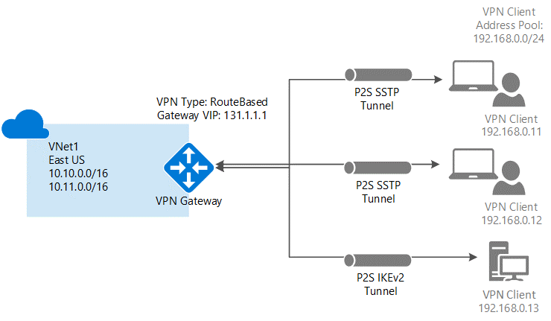
Topologie połaczeń – Point-to-Site

Slide 49
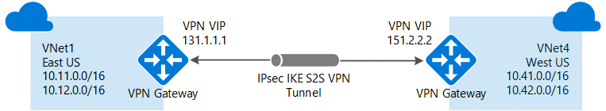
Topologie połaczeń – VNet-to-VNet

Slide 50
Ćwiczenie 4
Integracja VNet-to-VNet
Notes:
https://docs.microsoft.com/en-us/azure/vpn-gateway/vpn-gateway-howto-vnet-vnet-resource-manager-portal

Slide 51
Tożsamość w chmurze
Role, uprawnienia, AAD, MSI

Slide 52
Uwierzytelnianie vs autoryzacja
Uwierzytelnianie
Autoryzacja
Proces weryfikowania tożsamości użytkownika / aplikacji
Odpowiada na pytanie „Kto?”
Proces weryfikowania dostępu do danego zasobu
Odpowiada na pytanie „Co może?”

Slide 53
Role-Based Access Control(RBAC)
System autoryzacji oparty o Azure Resource Managera(ARM)
Pozwala na zarządzanie dostępem do zasobów na podstawie wbudowanych bądź dodanych ról oraz użytkowników i aplikacji znajdujących się w Azure Active Directory(AAD)

Slide 54
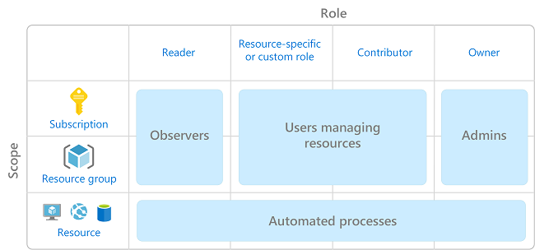
RBAC – planowanie dostępu
Unikanie nieograniczonego dostępu
Operowanie na grupach
Least Privelage Principle(LPP)

Slide 55
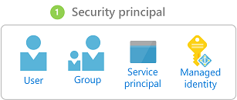
Jak działa RBAC – Security principal
Obiekt, który reprezentuje:
Użytkownika
Grupę
Service principala
Managed identity

Slide 56
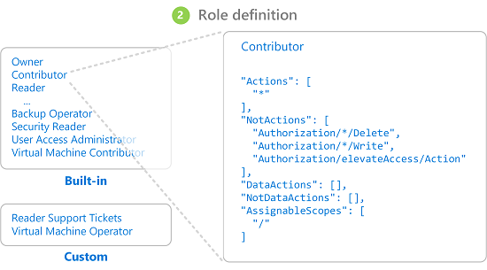
Jak działa RBAC – Role definition
Kolekcja uprawnień(rola). Określa operacje, które mogą być wykonane przez security principala, któremu dana rola jest nadana.

Slide 57
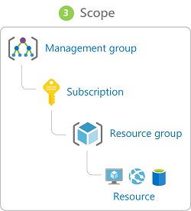
Jak działa RBAC – Scope
Zestaw zasobów, do których aplikujemy dany zestaw uprawnień. Kiedy rola zostaje zaaplikowana na poziomie rodzica, zostaje ona potem dziedziczona w dół hierarchii.

Slide 58
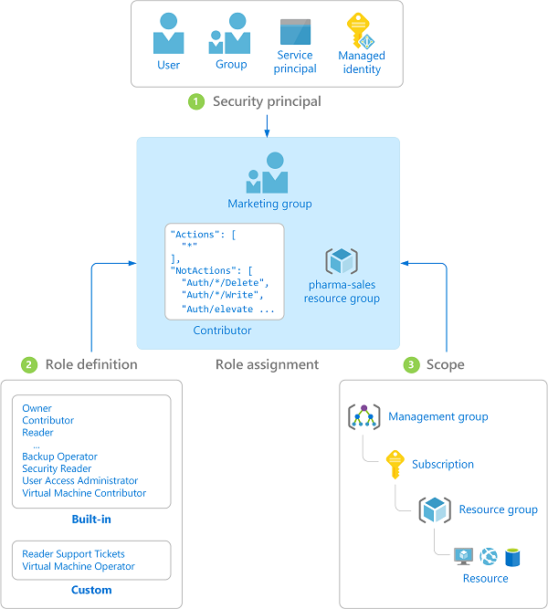
Jak działa RBAC – Role assignment
Proces nadawania roli do security principala na odpowiednim poziomie(scope). Rola nadana może być usunięta.

Slide 59
Ćwiczenie 5
Nadawanie ról na różnych poziomach

Slide 60
Ćwiczenie 6
Twórzenie własnej roli
Notes:
https://docs.microsoft.com/en-us/azure/role-based-access-control/custom-roles-cli

Slide 61
Azure Active Directory(AAD)
Usługa pozwalająca na uwierzytelnianie oraz zarządzaniem dostępem w kontekście usług takich jak Office 365, Azure, usługi typu SaaS.
Usługa pozwalająca na integrację aplikacji chmurowych oraz intranetowych w kontekście kontroli tożsamości, uwierzytelniania oraz dostępu
AAD != Active Directory

Slide 62
Ćwiczenie 7
Twórzenie grupy i zarządzanie dostępem
Notes:
https://docs.microsoft.com/en-us/azure/role-based-access-control/custom-roles-cli

Slide 63
Managed Identity
Dawniej nazywane Managed Service Identity(MSI)
Usługa pozwalająca na automatyczne zarządzanie tożsamościami nadawanymi aplikacjom w Azure
Usługa jest darmowa

Slide 64
Dwa typy Managed Identity
System-assigned
User-assigned
Włączana bezpośrednio na usłudze Azure
Połączona z cyklem życia danej aplikacji
Używana zwykle dla procesów, które są skupione na pojedynczym zasobie Azure
Tworzona jako oddzielny zasób
Może być przyporządkowana do jednego bądź kilku zasobów Azure
Cykl życia jest niezależny od połączonych zasobów
Używana w przypadku nieustannie odtwarzanych zasobów albo zasobów, które chcą dzielić uprawnienia

Slide 65
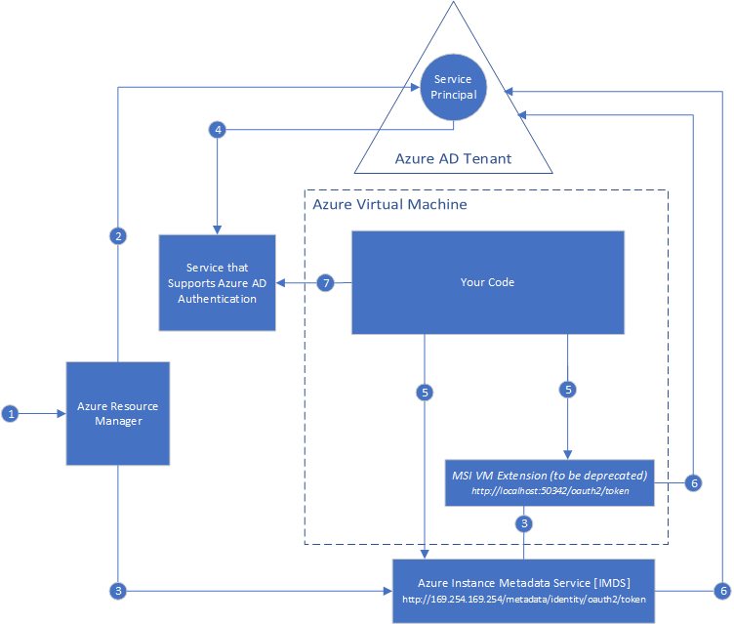
Jak działa Managed Identity?

Slide 66
Ćwiczenie 8
Tworzenie Managed Identity
Notes:
https://docs.microsoft.com/en-us/azure/active-directory/managed-identities-azure-resources/qs-configure-portal-windows-vm

Slide 67
Ćwiczenie 9
Pobieranie tokena dla Managed Identity
Notes:
https://docs.microsoft.com/en-us/azure/active-directory/managed-identities-azure-resources/how-to-use-vm-token

Slide 68

Azure B2C

Slide 69
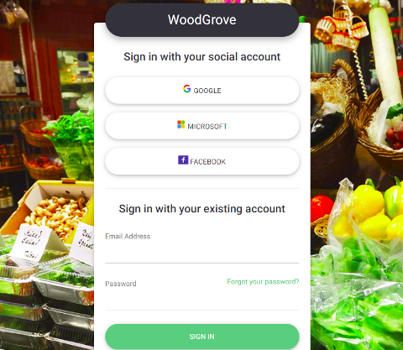
Azure B2C - Branding

Slide 70
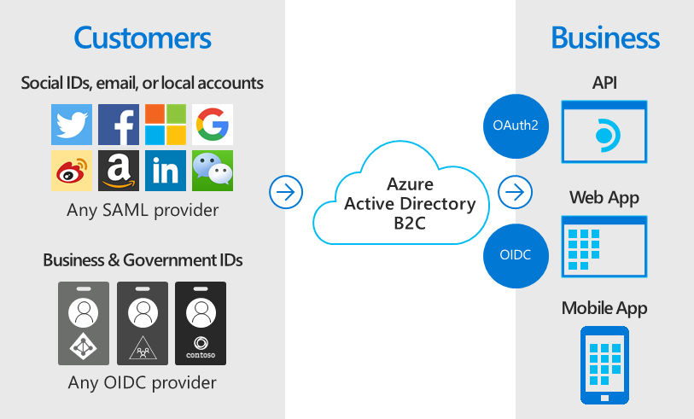
Azure B2C – Single sign-on

Slide 71
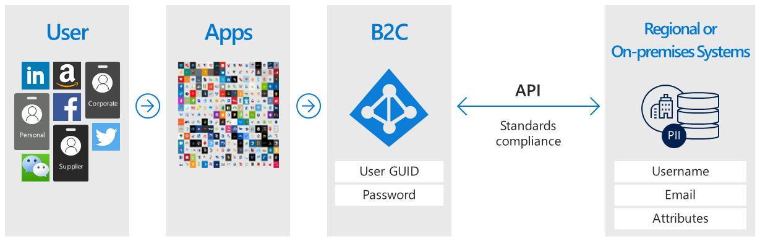
Azure B2C – Integracja z zewnętrznymi systemami

Slide 72
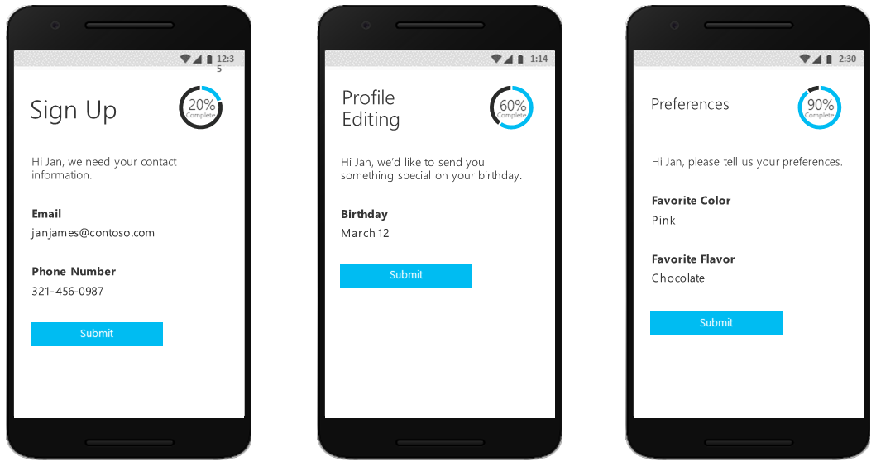
Azure B2C – Progresywne profilowanie

Slide 73
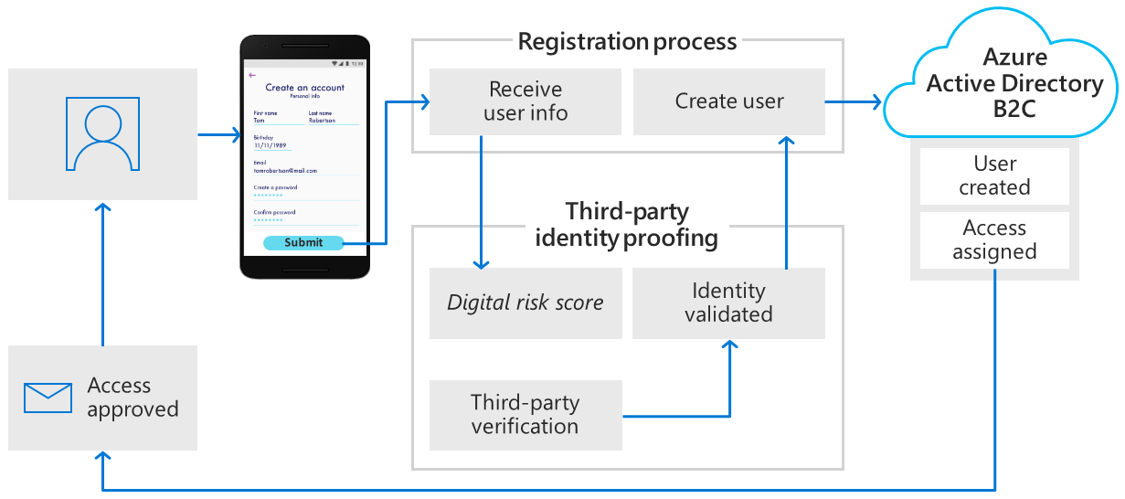
Azure B2C – Dodatkowa weryfikacja

Slide 74
Ćwiczenie 10
WoodGrove Groceries
Notes:
https://woodgrovegroceriesb2cdemo.azurewebsites.net/

Slide 75
Przechowywanie danych
Bazy danych, replikacja, backup, bezpieczeństwo

Slide 76
Azure Storage
Zarządzalna usługa oferująca kilka opcji przechowywania danych – tabele, bloby, pliki oraz kolejki
Zapewnia wysoką dostępność, trwałość, bezpieczeństwo oraz skalowalność

Slide 77
Azure Blob Storage
Usługa przeznaczona do przechowywania dużej ilości nieustrukturyzowanych danych takich jak:
Obrazy
Dokumenty
Video
Audio
Logi
Backupy
…

Slide 78
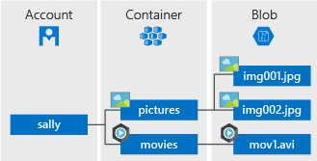
Azure Blob Storage - struktura

Slide 79
Azure Blob Storage – Access tiers
Hot | Cool | Archive
Zoptymalizowany do przechowywania danych, na których często pracujemy | Zoptymalizowany dla danych przechowywanych co najmniej 30 dni i rzadko używanych | Zoptymalizowany do archiwizacji danych(co najmniej 180 dni).
Może być ustawiony na poziomie konta. | Może być ustawiony na poziomie konta. | Nie może być ustawiony na poziomie konta.
Może być ustawiony na poziomie bloba. | Może być ustawiony na poziomie bloba. | Może być ustawiony na poziomie bloba.
- | Oferuje niższe SLA niż np. Hot. | -
- | - | Wymaga tzw. „rehydracji” danych aby uzyskać do nich dostęp.

Slide 80
Ćwiczenie 11
Tworzenie Blob Storage z różnymi ustawieniami
Notes:
https://docs.microsoft.com/en-us/azure/storage/blobs/storage-quickstart-blobs-portal

Slide 81
Azure Table Storage
Usługa do przechowywania ustrukturyzowanych nierelacyjnych danych
Baza danych typu NoSQL, key/value
Nie wymaga schematu, dostosowuje się do danych przechowywanych w tabelach
Pozwala na dostęp do danych za pomocą protokołu OData

Slide 82
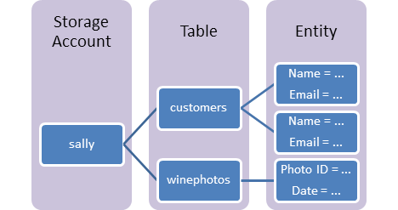
Azure Table Storage - koncept

Slide 83
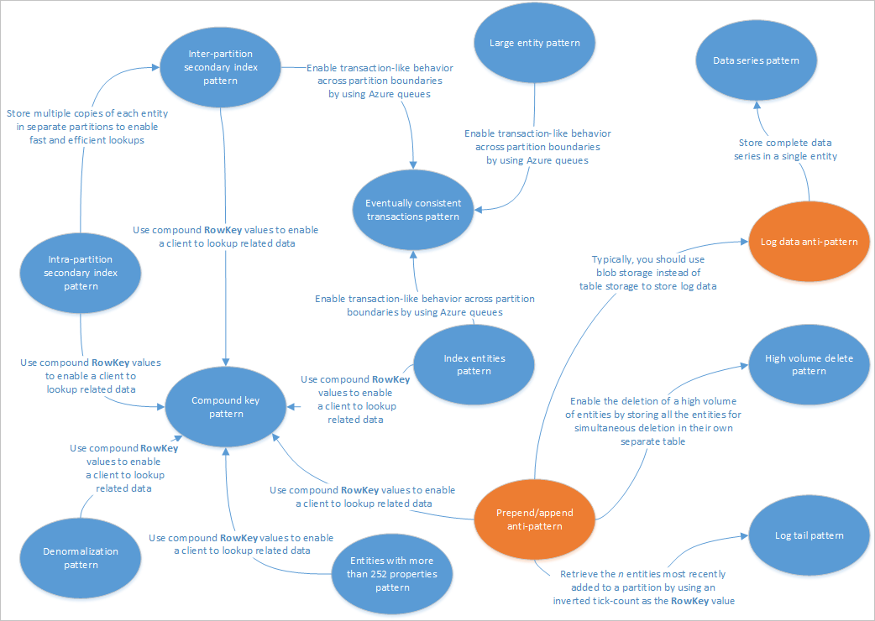
Azure Table Storage - wzorce

Slide 84
Ćwiczenie 12
Praca z Azure Table Storage
Notes:
https://docs.microsoft.com/en-us/azure/storage/tables/table-storage-quickstart-portal

Slide 85
Azure Queue Storage
Usługa do przechowywania dużej ilości wiadomości w ramach kolejki
Limit wielkości wiadomości – 64KB
Używana zwykle aby procesować dane asynchronicznie

Slide 86
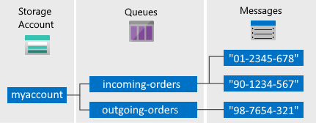
Azure Storage Queue - koncept

Slide 87
Azure Storage Queue - skalowalność
Resource | Target
Maximum size of a single queue | 500 TB
Maximum size of a message in a queue | 64 KB
Maximum number of stored access policies per queue | 5
Maximum request rate per storage account | 20,000 messages per second, which assumes a 1-KiB message size
Target throughput for a single queue (1-KiB messages) | Up to 2,000 messages per second

Slide 88
Ćwiczenie 13
Praca z Azure Queue Storage
Notes:
https://docs.microsoft.com/en-us/azure/storage/queues/storage-quickstart-queues-portal

Slide 89
Backup
Nie masz backupu tak długo jak go nie zweryfikujesz.

Slide 90
Disaster Recovery
Proces odtwarzania usługi w przypadku awarii
Opiera się o zdefiniowanie dwóch parametrów:
RTO – Recovery Time Objective – Ile czasu potrzebujemy na odzyskanie kontroli
RPO – Recovery Point Objective – Ile danych możemy utracić w przypadku awarii

Slide 91
Ćwiczenie 14
Disaster recovery a Azure Storage
Notes:
https://docs.microsoft.com/en-us/azure/storage/common/last-sync-time-get?toc=%2Fazure%2Fstorage%2Fblobs%2Ftoc.json&tabs=azure-powershell

Slide 92
Failover
Proces „przepięcia” usługi pomiędzy regionami
Implementowany na wielu poziomach:
DNS
Load Balancer
Aplikacja

Slide 93
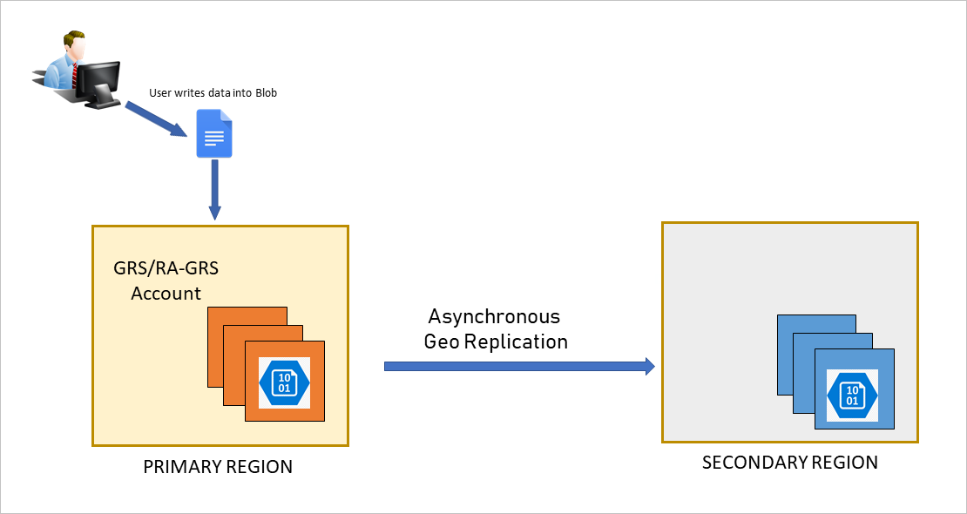
Implikacje w przypadku failover

Slide 94
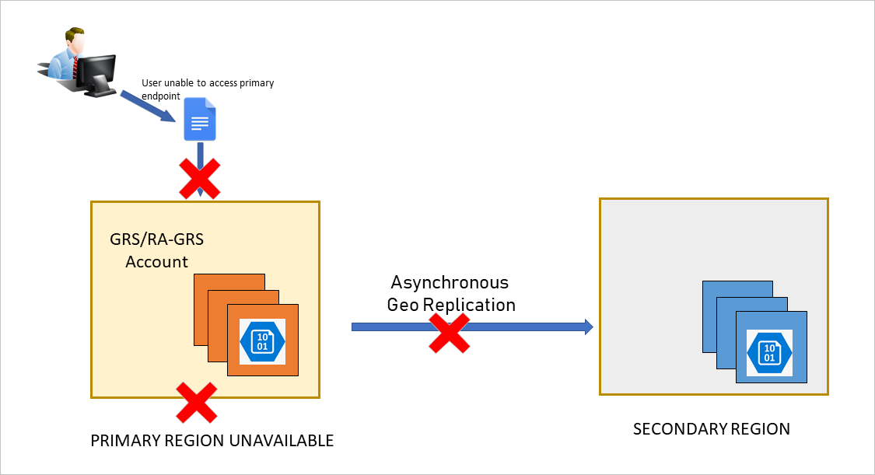
Implikacje w przypadku failover

Slide 95
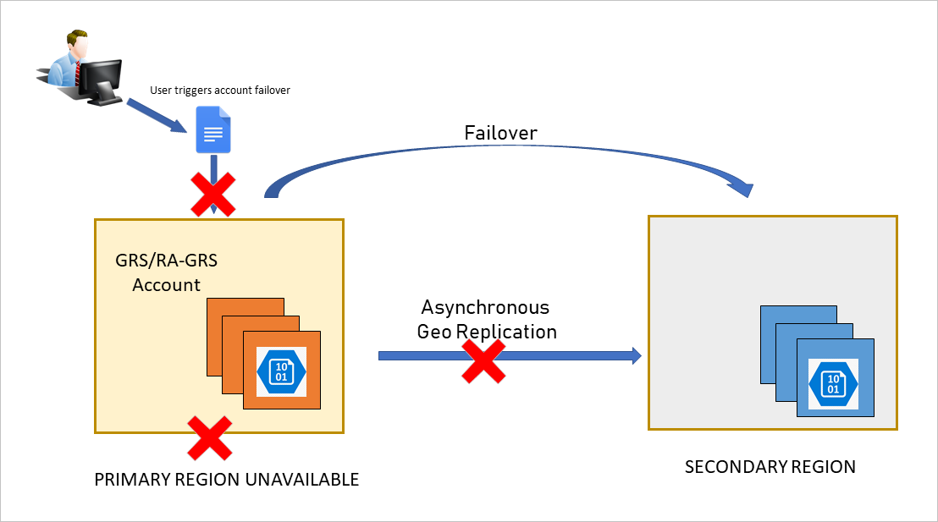
Implikacje w przypadku failover

Slide 96
Ćwiczenie 15
Failover w Azure Storage
Notes:
https://docs.microsoft.com/en-us/azure/storage/common/storage-initiate-account-failover?toc=%2Fazure%2Fstorage%2Fblobs%2Ftoc.json&tabs=azure-portal

Slide 97
Inne usługi bazodanowe
Azure Cosmos DB – nierelacyjna, bezserwerowa, dokumentowa baza danych oferująca SLA na poziomie opóźnień w komunikacji.
Azure SQL – relacyjna baza, odpowiednik Microsoft SQL Server oferujący kilka modeli pracy z usługą(SQL Database, Managed Instance, Virtual Machine).
Azure Data Lake Storage – usługa bazodanowa typu data lake przeznaczona do przechowywania nielimitowanej ilości nieustrukturyzowanych danych

Slide 98
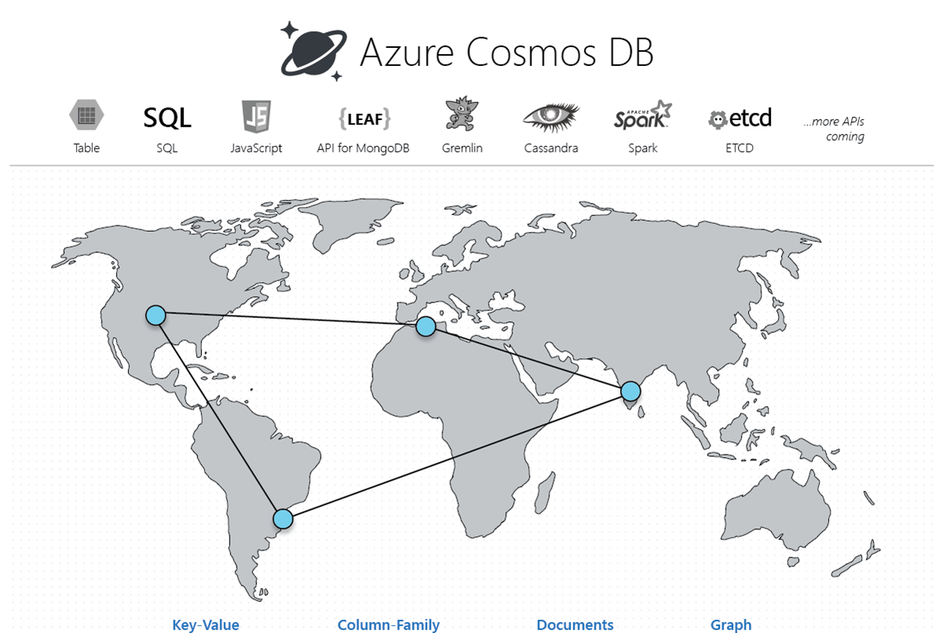
Azure Cosmos DB

Slide 99
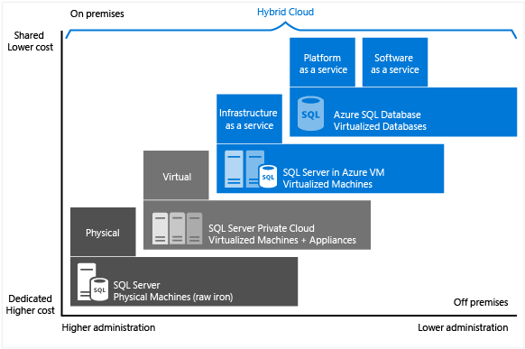
Azure SQL

Slide 100
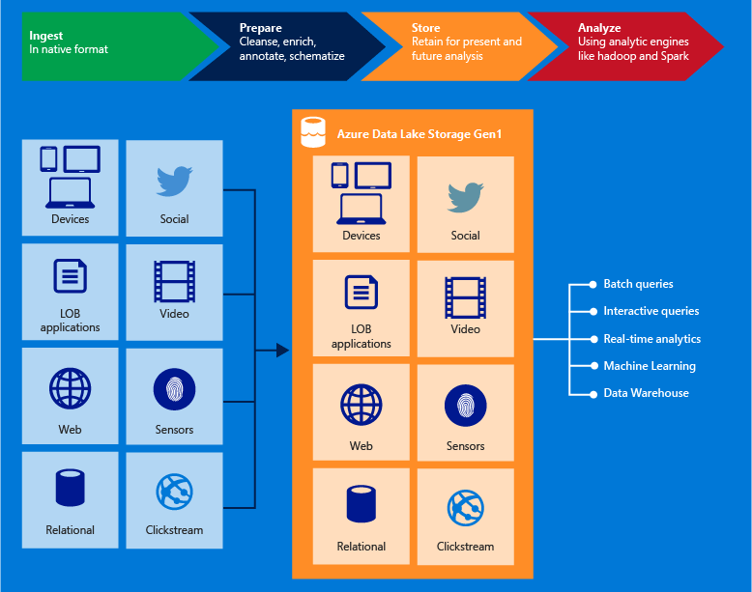
Azure Data Lake Storage

Slide 101
Ćwiczenie 16
Tworzenie i różnice: Azure SQL, Cosmos DB, ADLS

Slide 102
Ćwiczenie 17
Uzyskiwanie dostępu do Azure Storage z użyciem SAS Token
Notes:
https://docs.microsoft.com/en-us/azure/storage/blobs/storage-blob-user-delegation-sas-create-cli

Slide 103
Ćwiczenie 18
Uzyskiwanie dostępu do Azure Storage z użyciem RBAC
Notes:
https://docs.microsoft.com/en-us/azure/storage/common/storage-auth-aad-rbac-portal?toc=%2fazure%2fstorage%2fblobs%2ftoc.json

Slide 104
Ćwiczenie 19
Dynamic Data Masking z Azure SQL
Notes:
https://docs.microsoft.com/en-us/azure/sql-database/sql-database-dynamic-data-masking-get-started-portal

Slide 105
Compute w Microsoft Azure
Maszyny wirtualne, kontenery, serverless

Slide 106
Maszyna wirtualna w Azure(VM)
Dostępne dla Windows oraz Linux
Skalowalne zasoby umożliwiające hostowanie większości usług
Wiele rozmiarów i możliwości(GPU, optymalizowane pod kątem pamięci, dysku)
Podstawowy element infrastruktury chmurowej

Slide 107
Projektowanie wymagań dla VM
Nazwa zasobu
Lokalizacja(region)
Rozmiar
Liczba instancji
OS
Konfiguracja
Dodatkowe zasoby(load balancer, firewall)

Slide 108
Rozmiary VM
Typ | Rozmiary | Opis
General Purpose | B, Dsv3, Dv3, Dasv4, Dav4, DSv2, Dv2, Av2, DC | Zbalansowane maszyny z typowym stosunkiem CPU-to-memory
Compute optimized | Fsv2 | Wyższy stosunek CPU-to-memory, przeznaczone dla bardziej wymagających aplikacji(serwery, batch processing)
Memory optimized | Esv3, Ev3, Easv4, Eav4, Mv2, M, DSv2, Dv2 | Niższy stosunek CPU-to-memory – analiza w pamięci, systemy cache
Storage optimized | Lsv2 | Maszyny o wysokiej przepustowości(IOPS) przeznaczone dla baz danych
GPU | NC, NCv2, NCv3, ND, NDv2 (Preview), NV, NVv3, NVv4 (Preview) | Renderowanie grafiki, wideo – wspierane jednym bądź wieloma układami GPU
High Performance Compute(HPC) | HB, HC, H | Najmocniejsze maszyny

Slide 109
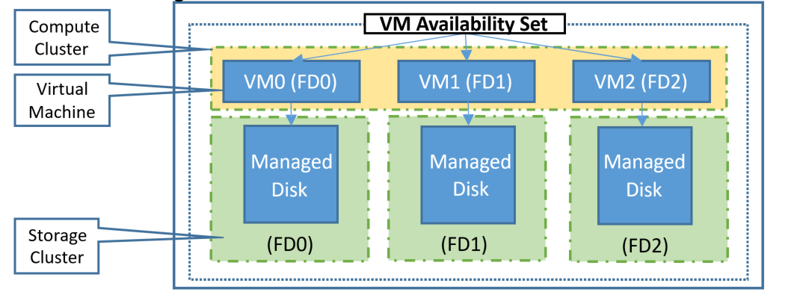
Liczba instancji VM, dostępność
Aby osiągnąć 99,95% SLA dla VM należy skorzystać z Availability Set
Availability Set upewnia się, że VM są dystrybuowane pomiędzy innymi FD w ramach tego samego datacentre

Slide 110
Ćwiczenie 20
Tworzenie VM w ramach Availability Set
Notes:
https://docs.microsoft.com/en-us/azure/sql-database/sql-database-dynamic-data-masking-get-started-portal

Slide 111
Ćwiczenie 21
Tworzenie VM w ramach VMSS
Notes:
https://docs.microsoft.com/en-us/azure/virtual-machine-scale-sets/virtual-machine-scale-sets-use-availability-zones

Slide 112
Aplikacje webowe
Najpopularniejszą formą hostowania aplikacji webowych w Azure są Azure App Services
W ich wypadku nie mamy bezpośredniego dostępu do ustawień serwera Web(IIS, Tomcat, Apache)

Slide 113
Web – wspierane technologie
ASP.NET Core
ASP.NET
PHP
Ruby
Node.js
Java
Python
HTML

Slide 114
Web – wspierane systemy
Windows
Linux

Slide 115
Ćwiczenie 22
Tworzenie webowej aplikacji HTML
Notes:
https://docs.microsoft.com/en-us/azure/app-service/app-service-web-get-started-html

Slide 116
Ćwiczenie 23
Autoskalowanie aplikacji Web
Notes:
https://docs.microsoft.com/en-us/azure/app-service/app-service-web-get-started-html

Slide 117
Usługi bezserwerowe
Architektury bezserwerowe dzielimy na:
FaaS – Function-as-a-Service
Serverless

Slide 118
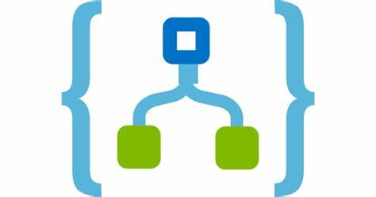


Przykłady serverless w Azure

Slide 119
Ćwiczenie 24
Tworzenie Azure Logic App
Notes:
https://docs.microsoft.com/en-us/azure/logic-apps/quickstart-create-first-logic-app-workflow

Slide 120
Ćwiczenie 25
Tworzenie Azure Function
Notes:
https://docs.microsoft.com/en-us/azure/azure-functions/functions-create-first-azure-function-azure-cli

Slide 121
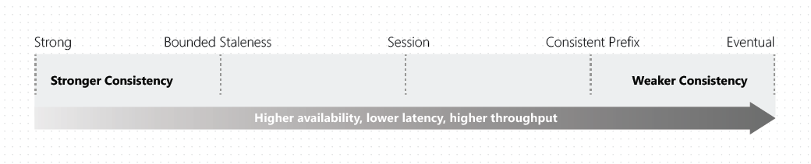
Azure Cosmos DB - spójność

Slide 122
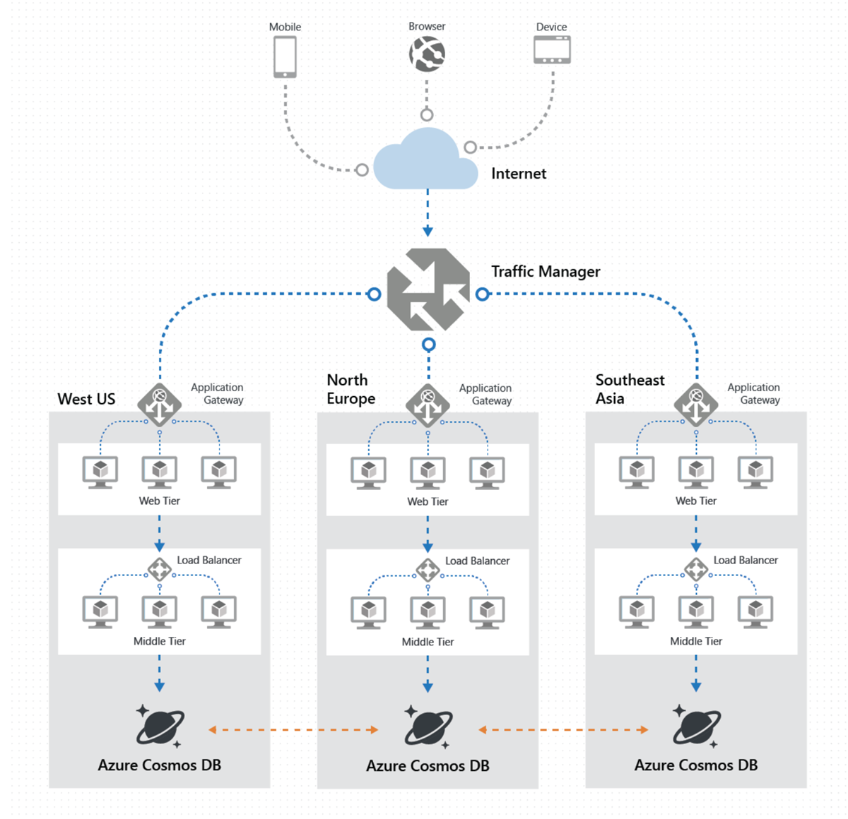
Azure Cosmos DB – replikacja danych
W zależności od wybranego modelu spójności, każdy zapis będzie replikowany do dodatkowych regionów wg innego schematu.

Slide 123
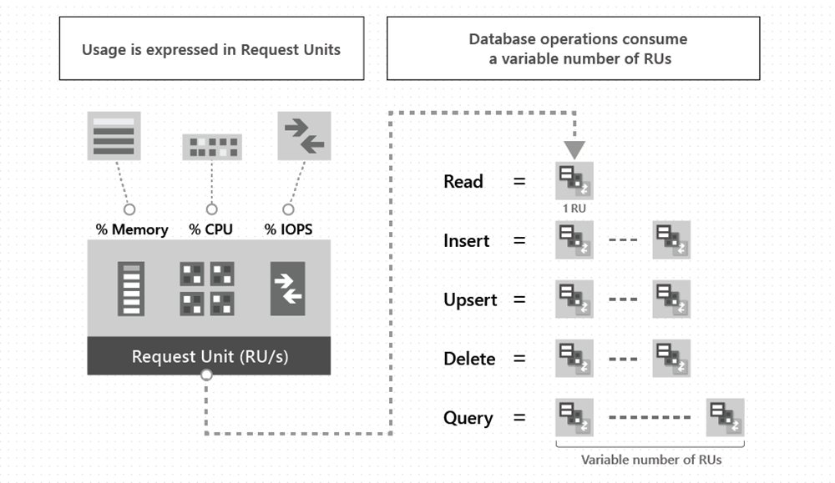
Azure Cosmos DB – Reserved Unit(RU)

Slide 124
Ćwiczenie 26
Praca z Azure Cosmos DB
Notes:
https://docs.microsoft.com/en-us/azure/cosmos-db/create-cosmosdb-resources-portal

Slide 125
Rozwiązania sieciowe
Sieci wirtualne, load balancing, zabezpieczenia

Slide 126
Networking
Zasoby sieciowe, podobnie jak zasoby on-premises, mogą integrować bądź być integrowane z użyciem segmentowanych sieci
W chmurze nie mamy dostępu do fizycznych urządzeń sieciowych, stąd głównym elementem składowym infrastruktury jest sieć wirtualna(Virtual Network, VNet)

Slide 127
Networking - składowe
Globalna sieć
Bezpieczeństwo aplikacji oraz infrastruktury
Monitoring zasobów
Stabilne, prywatne połączenia

Slide 128
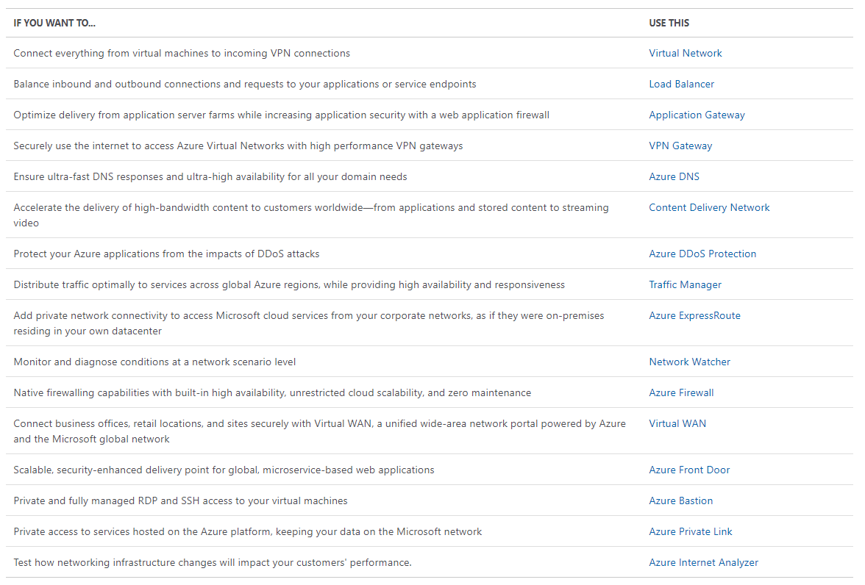
Notes:
https://azure.microsoft.com/en-us/product-categories/networking/

Slide 129
Virtual Network(VNet)
Podstawowy elementem budowania sieci w Azure
Pozwala na bezpieczną komunikację pomiędzy komponentami, które integrują się z VNetami
Integrują zasoby on-premises
Pozwalają na filtrowanie ruchu oraz routing

Slide 130
Ćwiczenie 27
Tworzenie pierwszej sieci wirtualnej
Notes:
https://docs.microsoft.com/en-us/azure/virtual-network/quick-create-portal

Slide 131
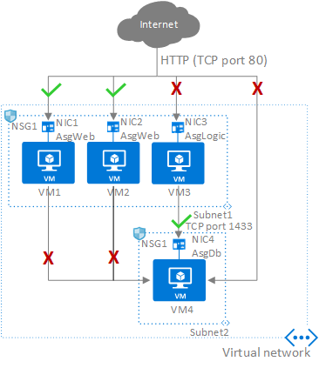
VNet – Security groups(NSG)
Pozwalają na określenie jaki ruch jest dozwolony(wchodzący / wychodzący)
Traktujemy je jak firewall

Slide 132
Ćwiczenie 28
Praca z NSG
Notes:
https://docs.microsoft.com/en-us/azure/virtual-network/manage-network-security-group

Slide 133
Load balancing
Proces balansowania ruchu sieciowego w zależności od zadanych metryk
Metryki są bezpośrednio powiązane z balansowaną aplikacją bądź systememem:
Dostępność
Położenie geograficzne
Funkcjonalności w wersji preview(A/B testing)
Performance
Inne

Slide 134
Load balancing a model OSI
Model OSI – standard określający strukturę komunikacji sieciowej
Rozważamy:
Layer 4 – Azure Load Balancer(TCP/UDP)
Layer 7 – Azure Application Gateway(HTTP)
Layer 7 – Azure Traffic Manager(DNS)
Layer 7 – Azure Front Door(HTTP)

Slide 135
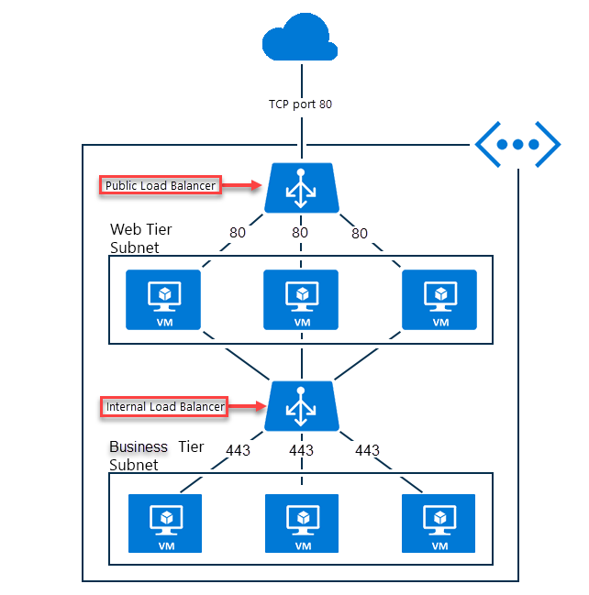
Azure Load Balancer
Usługa będąca punktem styku pomiędzy systemem a ruchem wejściowym.

Slide 136
Azure Load Balancer - scenariusze użycia
Load balancing wewnętrznego oraz zewnętrznego ruchu
Zwiększanie dostępności usług
Konfiguracja ruchu wychodzącego
Monitoring z użyciem health probes
Port forwarding

Slide 137
Ćwiczenie 29
Praca z Azure Load Balancerem
Notes:
https://docs.microsoft.com/en-us/azure/load-balancer/quickstart-load-balancer-standard-public-portal

Slide 138
Logowanie i monitoring
Metody monitorowania usług, observability, alerty

Slide 139


Slide 140
Observability
Zdolność do zrozumienia wewnętrznego stanu systemu na podstawie jego wyjść.

Slide 141
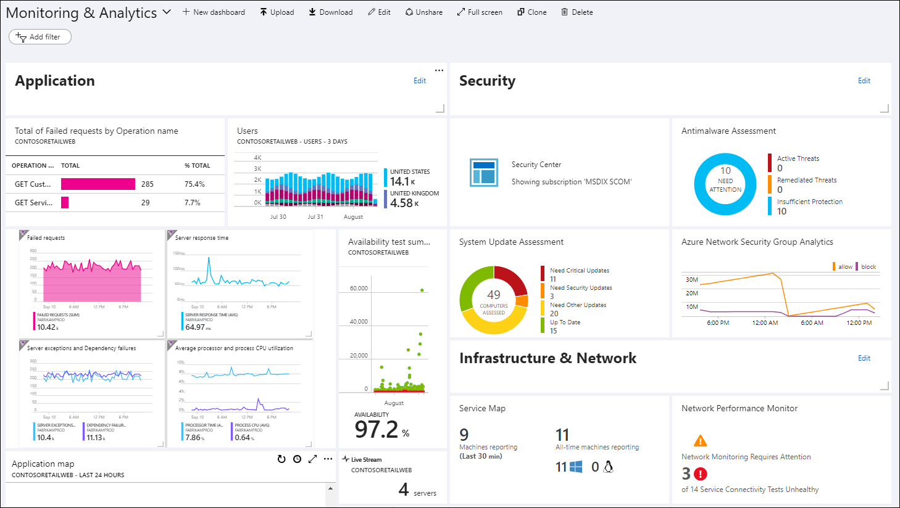
Wizualizacja

Slide 142
Alerty
Poprawnie zamodelowane metryki pozwalają reagować na niestandardowe sytuacje
Proces zbierania metryk powinien być zaplanowany na samym początku
Unikamy zbierania wszystkiego "na zapas"
Poprawnie zdefiniowane alerty są kluczem do utrzymania systemu w dobrej kondycji

Slide 143
Ćwiczenie 30
Przegląd Azure Monitor

Slide 144
Ćwiczenie 31
Tworzenie alertu
Notes:
https://docs.microsoft.com/pl-pl/azure/azure-monitor/learn/tutorial-response

Slide 145
Integrowanie usług w chmurze
Kolejki, przetwarzanie strumienia, integracja

Slide 146
Kolejki
Usługi pozwalające na przetwarzanie wiadomości w sposób asynchroniczny
Używane wszędzie tam gdzie chcemy oddzielić od siebie logikę odbierania i przetwarzania wiadomości(decoupling)

Slide 147
Przetwarzanie strumieniowe
Używane wszędzie tam, gdzie nie ma potrzeby przetwarzania danych w kolejności bądź dane nie są ustrukturyzowane
Skupione na przetwarzaniu dużych wolumenów danych bez skomplikowanej logiki
Punkt wejścia wielu systemów

Slide 148

Azure Event Hub

Slide 149
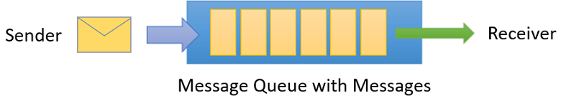
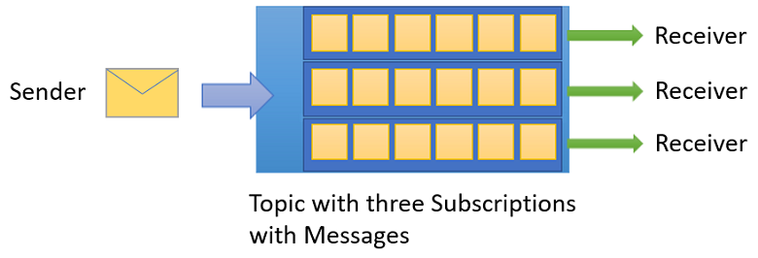
Azure Service Bus

Slide 150
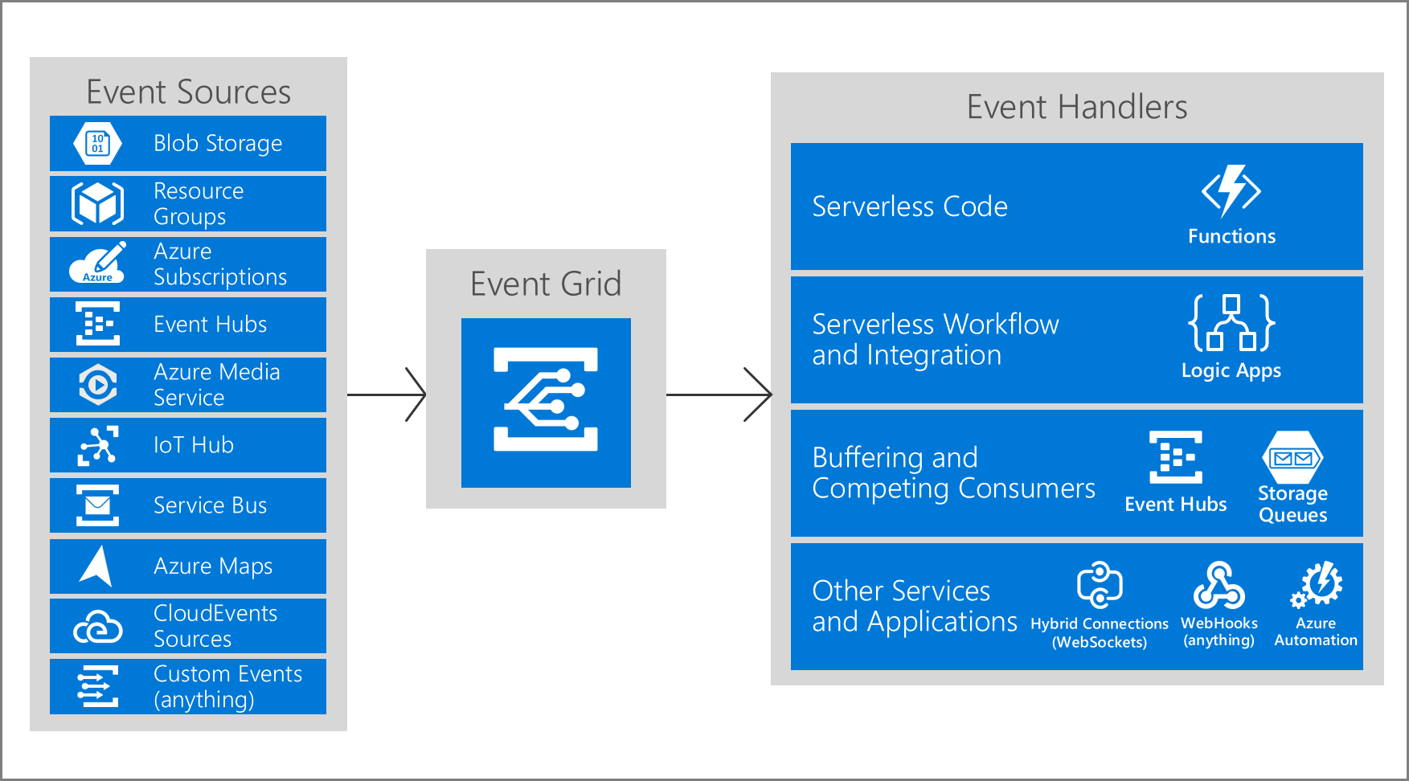
Azure Event Grid

Slide 151
Ćwiczenie 32
Praca z Azure Event Grid
Notes:
https://docs.microsoft.com/en-us/azure/storage/blobs/storage-blob-event-quickstart?toc=%2fazure%2fevent-grid%2ftoc.json

Slide 152
AI, IOT oraz usługi kognitywne
Zarządzalne usługi związane z uczeniem maszynowym, sztuczną inteligencją oraz internetem rzeczy

Slide 153
Internet Rzeczy(IoT)
Obszar IT zajmujący się szeroko pojętą integracją urządzeń oraz systemów wraz korzystającymi z nich użytkownikami
Głównymi elementami składowymi są urządzenia wyposażone w wszelkiej maści sensory bądź przetwarzające dane w locie
Główną trudnością systemów IoT jest duża ilość nieustrukturyzowanych danych, które przepływają przez w nie w jednostce czasu

Slide 154
Obszary użycia IoT
Transport oraz logistyka
Samochody autonomiczne
Sektor energetyczny
Sprzedaż
"Discrete manufacturing"
Kontrola procesów wytwórczych

Slide 155
IoT w Azure
Azure IoT Central – platforma do hostowania aplikacji IoT
Azure IoT Solution Accelerators – gotowe szablony aplikacji
Azure IoT Edge – przetwarzanie danych bezpośrednio na urządzeniu
Azure IoT Hub – centralny punkt agregujący dane z urządzeń
Azure Digital Twins – replikacja fizycznych urządzeń w chmurze
Azure Sphere – wyspecjalizowany komponent wspierający budowę bezpiecznych urządzeń
Azure Time Series - usługa ułatwiająca zarządzaniem zebranych danych

Slide 156

Edge Computing
Jeden z komponentów hybrydowej chmury
Architektura, która przenosi ciężar przetwarzania danych z chmury na urządzenia
Alternatywa dla kontrolowanych środowisk, które nie mogą przetwarzać wszystkich danych poza urządzeniem bądź jest to utrudnione
Pozwala "odciążyć" chmurę i odseparować procesowanie danych od agregowania

Slide 157
Ćwiczenie 33
Praca z urządzeniem brzegowym z użyciem Azure IoT Edge
Notes:
https://docs.microsoft.com/en-us/azure/iot-edge/quickstart-linux

Slide 158
Usługi kognitywne
Nie zawsze mamy potrzebę budowania własnych modeli uczenia maszynowego aby skorzystać z funkcjonalności jak rozumienie mowy, wykrywanie twarzy czy przetwarzanie obrazów
Gotowe usługi kognitywne nie są w stanie zastąpić własnoręcznie napisanego i nauczonego modelu, są jednak niezwykle pomocne przy standardowych scenariuszach albo prototypach

Slide 159

Usługi kognitywne a ML
Usługi kognitywne są głównie przeznaczone dla developerów bez doświadczenia w uczeniu maszynowym
Uczenie maszynowe to narzędzie dla specjalistów od danych, którzy potrafią przełożyć skomplikowane zbiory informacji na odpowiednie formuły matematyczne

Slide 160
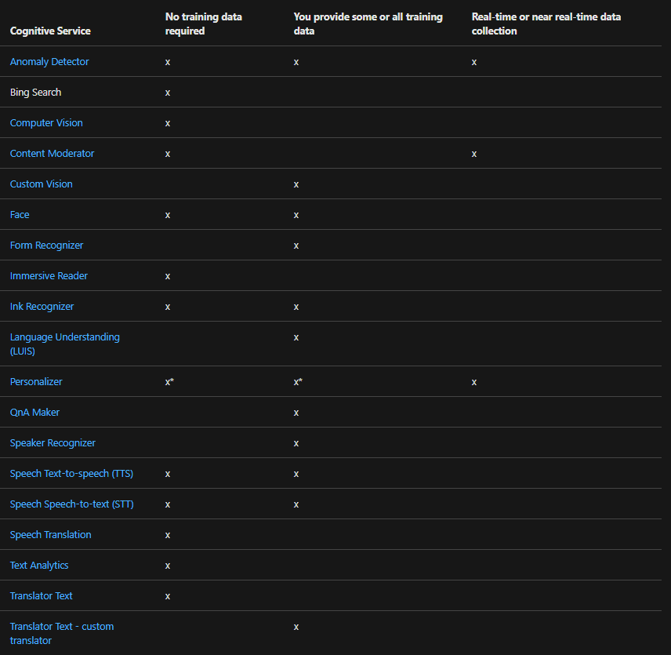
Usługi kognitywne a dane treningowe
W zależności od wybranej usługi będziemy musieli przygotować część danych, polegać na danych przesyłanych w czasie rzeczywistym bądź opierać się na predefiniowanych modelach.

Slide 161
Ćwiczenie 34
Wykrywanie twarzy używając Face API
Notes:
https://docs.microsoft.com/en-us/azure/cognitive-services/face/quickstarts/curl

Slide 162
Ćwiczenie 35
Przetwarzanie języka z użyciem LUIS
Notes:
https://docs.microsoft.com/en-us/azure/cognitive-services/luis/luis-get-started-create-app

Slide 163
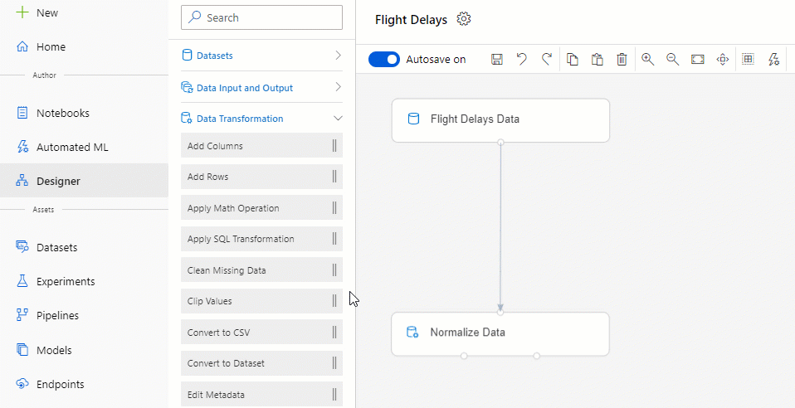
Azure Machine Learning

Slide 164
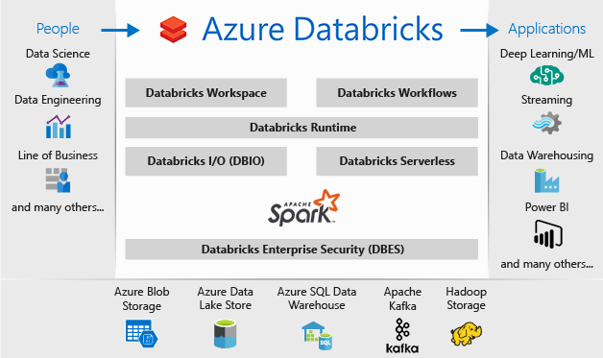
Azure Databricks

Slide 165

Azure Databricks

Slide 166
DevOps w chmurze
Infrastructure-as-Code, automatyzacja, CI/CD

Slide 167
Czym jest DevOps?
Nie jest stanowiskiem
Nie jest osobą
Nie jest narzędziem

Slide 168
Czym jest DevOps?
Sposób kolaboracji w organizacji pomiędzy developmentem a operations, który ma uprościć i usprawnić proces wytwarzania, wdrażania i utrzymywania systemów poprzez nacisk na automatyzację, przenośność systemów i łatwość odtworzenia.

Slide 169
Czy jest DevOps?
DevOps zakłada także zwiększenie nacisku na developerów w kontekście zrozumienia infrastruktury i procesu wdrażania oraz na operations w kontekście tego, jak aplikacja działa.

Slide 170
Infrastructure-as-Code(IaC)
Metodologia, która zakłada opisywanie infrastruktury jako kodu w celu automatyzacji jej wdrażania.
W zależności od narzędzia sposób opisu może się znacząco różnić.

Slide 171

Azure Resource Manager(ARM)

Slide 172

ARM Template

Slide 173

ARM Template - przykład
Każdy szablon składa się z następujących sekcji:
$schema
ContentVersion
Parameters
Resources
Variables
Functions
Output

Slide 174
Ćwiczenie 36
Tworzenie szablonu ARM
Notes:
https://docs.microsoft.com/en-us/azure/azure-resource-manager/templates/template-tutorial-create-first-template?tabs=azure-powershell

Slide 175
CI/CD
Continuous Integration(CI) - proces ciągłego budowania i testowania aplikacji
Continuous Deployment(CD) - proces ciągłego wdrażania aplikacji

Slide 176

Canary releases
Proces wprowadzania zmian do aplikacji zaczynając od małej ilości użytkowników.
Używany aby zminimalizować impakt ewentualnych błędów bądź nietrafionych funkcjonalności.

Slide 177

Blue/Green deployments
Sposób wdrażania oparty o dwa niemalże identyczne środowiska
Używany aby za każdym razem przeprowadzać testy na docelowym(produkcyjnym) środowisku

Slide 178
Docker
Sposób działania, Dockerfile, zastosowanie, model sieciowy

Slide 179

Docker a VM
Maszyna wirtualna składa się z następujących komponentów:
Infrastruktura
Hypervisor
Guest OS z właściwą aplikacją

Slide 180

Docker a VM
Kontener składa się z nieco innych komponentów:
Silnik(Docker Engine)
Właściwy kontener

Slide 181
Ćwiczenie 37
Uruchomienie pierwszego kontenera

Slide 182

Uruchomienie pierwszego kontenera

Slide 183

Uruchomienie pierwszego kontenera

Slide 184

Uruchomienie pierwszego kontenera

Slide 185

Docker - silnik
Docker Engine – aplikacja typu klient/serwer, która składa się z następujących komponentów:
Demon(server)
REST API
CLI
Odpowiedzialnością demona jest zarządzanie poszczególnymi prymitywami(sieci, kontenery, obrazy, wolumeny).

Slide 186

Docker - architektura
Klient Docker komunikuje się z hostem(demonem), którego odpowiedzialnością jest uruchamianie, budowanie oraz dystrybucja kontenerów.
Klient I serwer mogą(ale nie muszą) działać na tym samym komputerze.
Komunikacja odbywa się po Linuxowych socketach, REST API bądź interfejsie sieciowym.

Slide 187
Docker - obiekty
IMAGE – obraz jest szablonem tylko do odczytu, który służy do tworzenia kontenerów. Tworzenie obrazu odbywa się z użyciem Dockerfile.
CONTAINER – kontener to instancja działającego obrazu. Domyślnie kontenery są odpowiednio odseparowane od hosta na poziomie zarówno sieciowym jak i dostępu do danych.

Slide 188

Pytanie!
W jakim języku jest napisany Docker?

Slide 189
Docker - technikalia
W celu osiągnięcia pożądanego poziomu izolacji, Docker używa technologii nazwanej namespaces
Każdy kontener otrzymuje indywidualny zestaw przestrzeni nazw i otrzymuje dostęp tylko do nich:
Pid(process isolation)
net(networking)
ipc(inter-process communication)
mnt(mounts)
uts(Unix Timesharing System)

Slide 190
Docker - technikalia
Do izolowania dostępnych zasobów(mocy obliczeniowej), Docker używa kolejnej funkcjonalności nazwanej cgroups
Pozwala to np. na limitowanie dostępnego czasu procesora bądź pamięci dla indywidualnych kontenerów
Limity w Kubernetes bazują na tej samej funkcjonalności

Slide 191
Docker - technikalia
Do uzyskania szybkiego, wydajnego i lekkiego systemu plików Docker używa UnionFS
Każda warstwa obrazu w Docker bazuje na UnionFS w celu łatwej modyfikacji i odseparowania poszczególnych składowych
UnionFS opiera się o koncept gałęzi, które zebrane razem tworzą koherentny, wirtualny system plików

Slide 192
Docker - technikalia
Przestrzenie nazw, cgroups, system plików zebrane razem tworzą jeden z wielu formatów kontenerów
Obecnie domyślnym formatem jest libcontainer

Slide 193
Ćwiczenie 38
Tworzenie bazowego obrazu
Notes:
https://docs.docker.com/develop/develop-images/baseimages/

Slide 194
Docker - sieci
Bridge - domyślny tryb, izoluje kontener od innych kontenerów tak długo jak te nie współdzieloną z nim tego samego mostu
Host – likwiduje izolację kontenera od sieci hosta. Pozwala to np. uzyskać dostęp do kontenera na konkretnym porcie(np. 80).
Overlay – pozwala na stworzenie dystrybuowanej sieci, która łączy ze sobą wiele hostów
Macvlan – pozwala na przypisanie adresu MAC do kontenera, dzięki czemu będzie on widoczny jak urządzenie sieciowe. Często używana w legacy aplikacjach
None - wyłącza sieć dla kontenera

Slide 195
Ćwiczenie 39
Tworzenie sieci host
Notes:
https://docs.docker.com/network/network-tutorial-host/

Slide 196
Ćwiczenie 40
Tworzenie sieci bridge
Notes:
https://docs.docker.com/network/bridge/

Slide 197
Multi-stage builds
Powszechną praktyką jest rozróżnianie kontenera developerskiego oraz produkcyjnego w celu ograniczenia wielkości tego drugiego
Na początku aby osiągnąć taką funkcjonalność musieliśmy utrzymywać dwa oddzielnie Dockerfile
Dzięki multi-stage builds możemy w ramach jednego Dockerfile skorzystac z kilku poleceń FROM i rozdzielić artefakty pomiędzy poszczególnymi fazami

Slide 198
Ćwiczenie 41
Przegląd multi-stage builds
Notes:
https://docs.docker.com/develop/develop-images/multistage-build/

Slide 199
Własny rejestr kontenerów
Do przechowywania i dystrybucji obrazówpotrzebujemy rejestru, który je przechowuje
Najpopularniejszym rejestrem jest Docker Hub
W pracy z Azure możemy wykorzystac Azure Container Registry(ACR)

Slide 200

Azure Container Registry(ACR)
Zarządzalna usługa pozwalająca na hostowanie obrazów Docker
Pozwala na stworzenie prywatnego rejestru
Udostępnia dodatkowe usługi takie jak georeplikacja, budowanie obrazów, zadania

Slide 201
Ćwiczenie 42
Praca z ACR
Notes:
https://docs.microsoft.com/en-us/azure/container-registry/container-registry-get-started-portal

Slide 202
Kubernetes
Podstawy, obiekty, opis, wdrożenia

Slide 203
Czym jest Kubernetes(k8s)?
Gotowy framework pozwalający na budowę rozwiązań opartych o mikroserwisy
Platformą uruchomieniową dla kontenerów
Orkiestratorem, który automatyzuje zarządzanie konfiguracją, wdrożeniami i upraszcza utrzymywanie wielu replik serwisów

Slide 204
Czym nie jest Kubernetes(k8s)?
Platformą skierowaną tylko dla jednej technologii
Gotowym rozwiązaniem, który wystarczy zainstalować i skonfigurować
Platformą monitorującą bądź zbierającą logi w szczególny sposób
Dostawcą usług pośredniczących w typowych zadaniach stawianych przed mikroserwisami
Domyślnym narzędziem dla stanowych usług

Slide 205

Komponenty k8s

Slide 206
Zarządzalny vs niezarządzalny k8s
Zarządzalny
Niezarządzalny
Dostarczany przez dostawcę(Azure, AWS, GCP)
Nie musimy zarządzać control plane
Przyśpiesza development i upraszcza operations
Hostowalny na dowolnej platformie
Pozwala w pełni skonfigurować wszystkie dostępne komponenty
Ciężar utrzymania całej infrastruktury spada na nas

Slide 207
Ćwiczenie 43
Tworzenie zarządzalnego klastra
Notes:
https://docs.microsoft.com/pl-pl/azure/aks/tutorial-kubernetes-prepare-app

Slide 208
Kontrolery k8s
ReplicaSet - używane aby utrzymać działające N podów w danym momencie. Używana poprzez Deployment
Deployment - określa docelowy stan jakie mają osiągnąć pody
StatefulSet – pozwala sterować stanowymi usługami(np. poprzez nadanie im indywidualnych identyfikatorów)
DaemonSet – upewnia się, że wszystkie nody mają uruchomionego danego poda(w odróżnieniu od Deploymentu tutaj ma znaczenie aby każdy node miał swoją kopię poda)
CronJob – uruchamia joby na podstawie zadanego harmonogramu

Slide 209
Serwisy
Pody są "śmiertelne" - oznacza to, że jeśli nie są kontrolowane przez np. Deployment po usunięciu nie pojawiają się automatycznie na nowo
Nawet jeśli są sterowane przez Deployment, za każdym razem ich interfejs sieciowy się zmienia, co może stwarzać problemy np. przy hostowaniu aplikacji webowych
Aby uniknąć powyższych sytuacji powstały Services, które pozwalają wyeksponowac poda jako usługę sieciową

Slide 210
Ćwiczenie 44
Wdrażanie aplikacji
Notes:
https://docs.microsoft.com/pl-pl/azure/aks/tutorial-kubernetes-deploy-application

Slide 211
Opisywanie aplikacji w k8s
Aplikacje w k8s powstają najczęściej w sposób deklaratywny, oznacza to, że za pomocą API wysyłamy docelowy stan, który chcemy osiągnąć a zadaniem k8s jest doprowadzenie aplikacji do niego
Opisy obiektów są reprezentowane z użyciem YAML/JSON
Podejście imperatywne jest także możliwe, jednak nie jest wskazane

Slide 212
Inny sposób opisu - Helm
Domyślny sposób opisu aplikacji nie zawsze jest najbardziej intuicyjny
Parametryzowanie, logika czy też zmienne nie są dostępne bez dodatkowego narzędzia opierającego się o domyślny sposób opisu aplikacji na k8s
Do tworzenia szablonów aplikacji został stworzony Helm

Slide 213
Helm
Chart – paczka Helm, zawiera wszystkie potrzebne definicje potrzebne do uruchomienia aplikacji
Repository – miejsce składowania chartów
Release – instancja charta działająca w ramach klastra k8s. Ten sam chart może być wiele razy instalowany na tym samym klastrze – każda taka instalacja to oddzielny release.

Slide 214
Chart - struktura
Każdy chart jest ustrukturyzowany jak poniżej:
mychart/
Chart.yaml
values.yaml
charts/
templates/
...

Slide 215
Ćwiczenie 45
Praca z Helm
Notes:
https://helm.sh/docs/chart_template_guide/getting_started/

Slide 216
Inny sposób opisu - kustomize
W przeciwieństwie do Helm jest bliżej natywnemu opisowi komponentów aplikacji w k8s
Zintegrowany z kubectl
Nie wymaga dodatkowego narzędzia aby działać

Slide 217

W kustomize pracujemy na natywnych opisach obiektów w k8s, które jesteśmy w stanie dostosowywać w zależności od wybranego overlaya.

Slide 218
Ćwiczenie 48
Hello World w kustomize
Notes:
https://github.com/kubernetes-sigs/kustomize/tree/master/examples/helloWorld

Slide 219
Ingress w k8s
Kolejny obiekt k8s, którego odpowiedzialnością jest zarządzanie dostępem do wewnętrznych usług z zewnątrz(najczęściej HTTP)
Na podstawie reguł reguluje dostęp do services wewnątrz klastra na podstawie ścieżek HTTP/HTTPS
Aby ingress działał potrzebny jest ingress controller(np. ingress-nginx)

Slide 220
Ćwiczenie 49
Deployment kontrolera dla ingressu
Notes:
https://kubernetes.github.io/ingress-nginx/deploy/#azure

Slide 221
Ćwiczenie 50
Konfiguracja ingress na usłudze
Notes:
https://kubernetes.io/docs/concepts/services-networking/ingress/

Slide 222
https://tiny.pl/t6gg5
Ankieta

Slide 223
Dzięki!
kamil@thecloudtheory.com
@Kamil_Mrzyglod

